Slide 1

КУРСОВАЯ РАБОТА «КОМПИЛЯТОР ПОДМНОЖЕСТВА ПРОЦЕДУРНОГО ЯЗЫКА В АССЕМБЛЕР»
Министерство образования и науки российской федерации
Федеральное государственное бюджетное образовательное учреждение
Высшего образования «Владимирский государственный университет
имени Александра Григорьевича и Николая Григорьевича Столетовых»
(ВлГУ)
Руководитель: доцент кафедры ИЗИ Монахов Ю.М.
Исполнитель: студент группы ИСБ-117 Куранов Д.И.
Владимир
2020

Slide 2
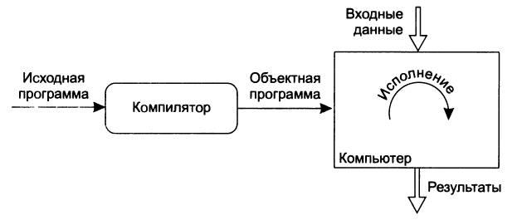
СВЕДЕНИЯ
Программа реализован на языке программирования Python в интегрированной среде разработки PyCharm.
Дополнительные утилиты:
rply
llvm
gcc

Slide 3
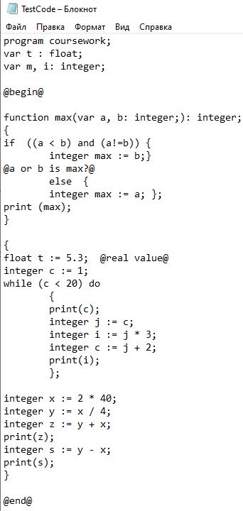
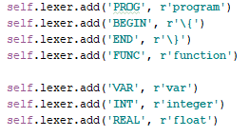
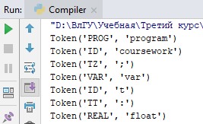
ЛЕКСИЧЕСКИЙ АНАЛИЗАТОР
Содержимое текстового файла разбивается на токены в соответствии с описанными правилами лексического анализатора.

Slide 4
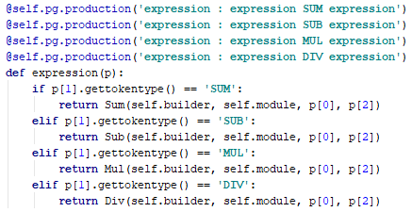
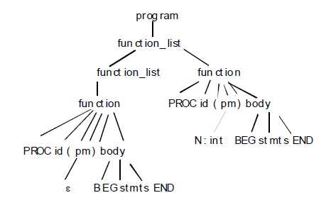
СИНТАКСИЧЕСКИЙ АНАЛИЗАТОР
При помощи грамматических наборов правил токены преобразуются в синтаксическое дерево разбора.

Slide 5
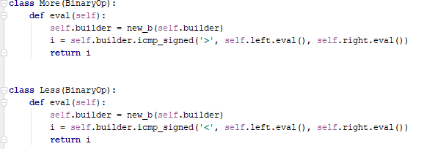
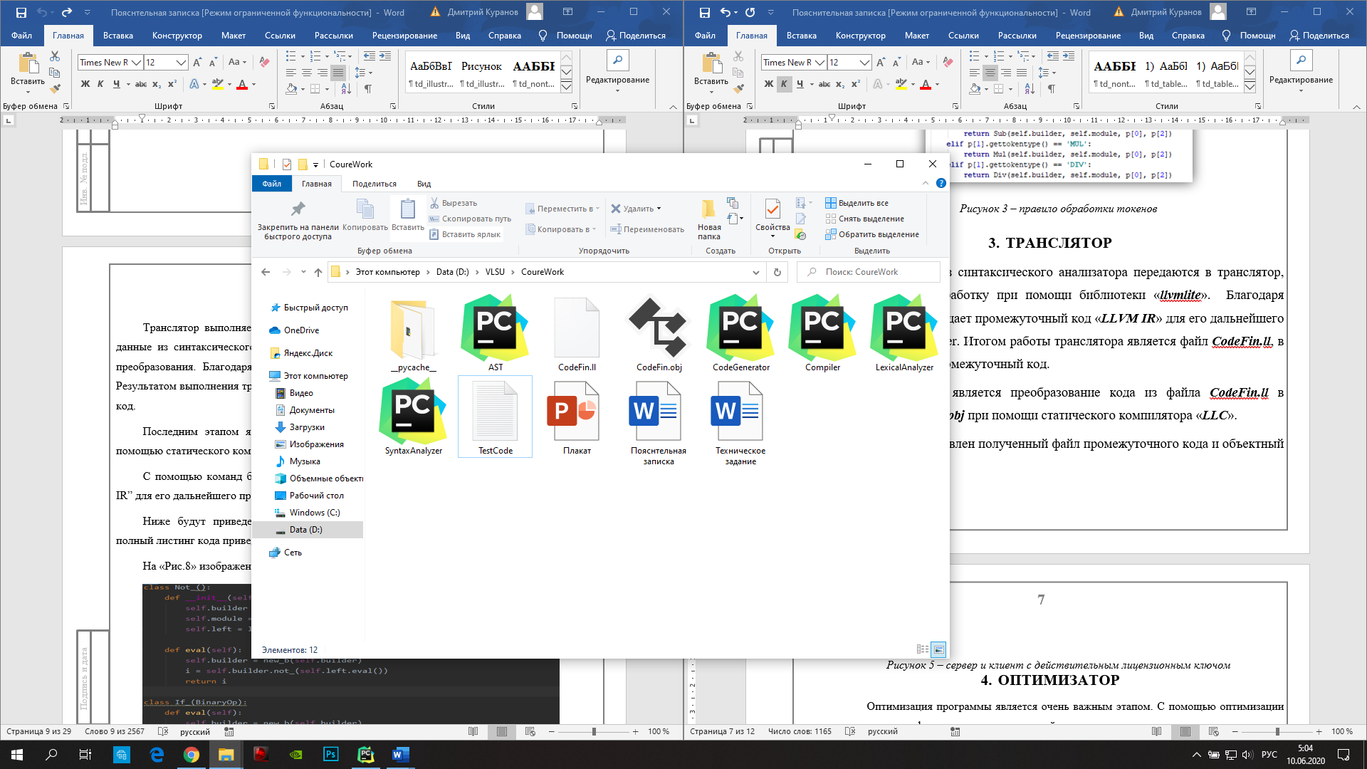
ТРАНСЛЯТОР
Создаёт промежуточный код «LLVM IR» для его дальнейшего преобразования в assembler.
Финальным этапом является преобразование кода в объектный файл при помощи статического компилятора «LLC».

Slide 6
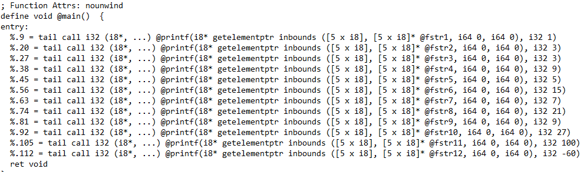
ОПТИМИЗАТОР
При помощи оптимизации модифицируется промежуточный код (объединение лишних инструкций, устранение избыточной нагрузки, мёртвых аргументов и кода).

Slide 7
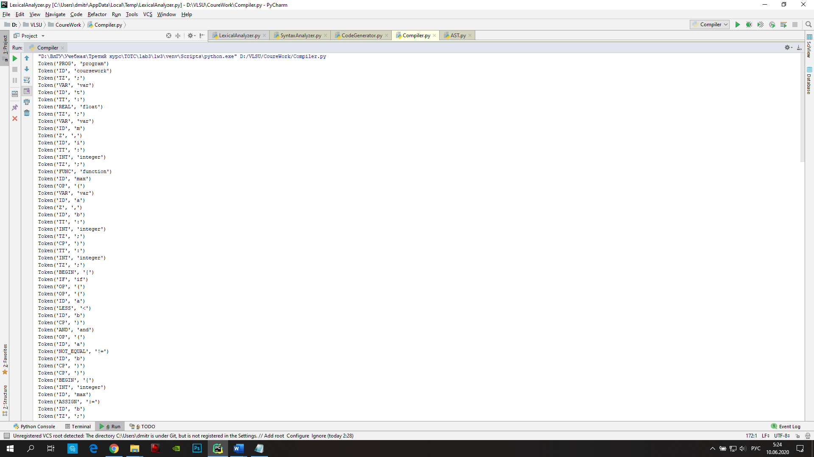
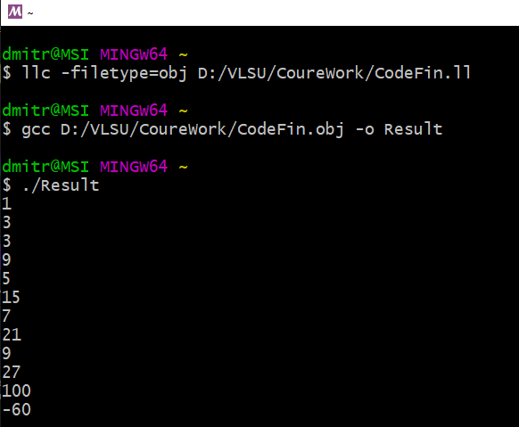
РАБОТОСПОСОБНОСТЬ
…

